Slide 1
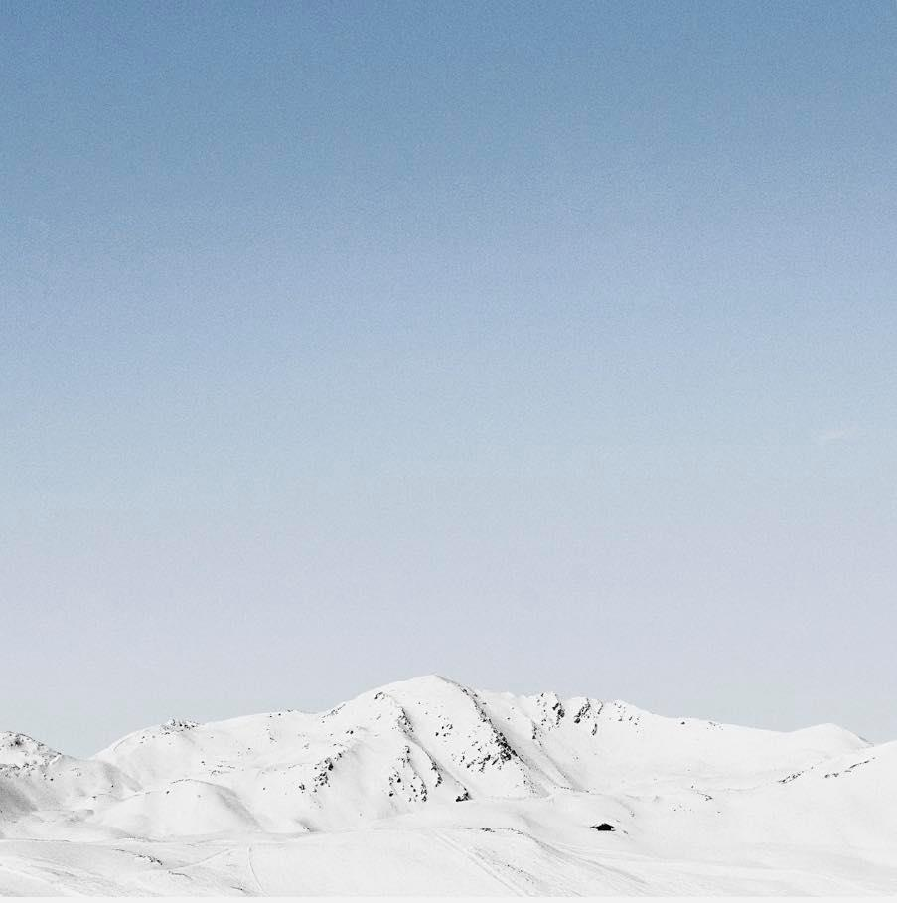
แสนยินดี เยซู เรายินดี
Celebrate Jesus Celebrate

Slide 2
แสนยินดี พระเยซูเรายินดี แสนยินดี เยซูเรายินดี (X2)
Celebrate Jesus Celebrate x4

Slide 3
กลับคืนพระชนม์ กลับคืนพระชนม์
และเป็นอยู่ ชั่วนิจนิรันดร์
He is risen.
He is risen and He lives forever more,

Slide 4
กลับคืนพระชนม์ กลับคืนพระชนม์
พวกเราแสนยินดี
(พวกเราแสนยินดี) (พวกเราแสนยินดี)
การฟื้นพระชนม์ของพระเยซู
He is risen come on and celebrate, come on and celebrate the resurrection
of our Lord.

